Slide 1
Блокнот рецептов:
Педагогические ситуации и их решение

Slide 2
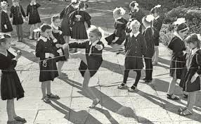
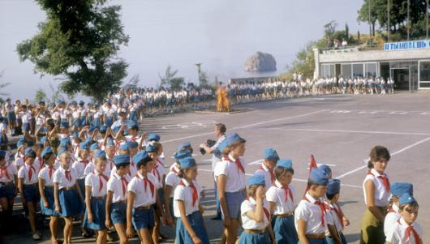

Slide 3
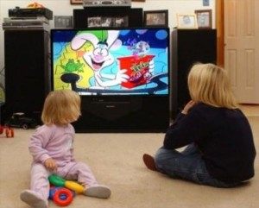
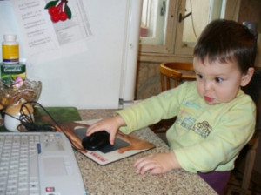

Slide 4
АЛГОРИТМ
решения педагогических задач
Исследование причин возникновения проблемы (исследовательская задача)
Построение прогноза дальнейшего развития системы (прогнозная задача)
Поиск решения, выхода из затруднительной ситуации в конкретных условиях (изобретательная задача)
Идеальный конечный результат

Slide 5
Ситуация "Об отверженном ребёнке"
В группе детского сада есть отверженный ребёнок, с которым дети не хотят общаться и играть. Объяснить своё отношение к данному ребёнку дети не могут. Мальчик тихий и спокойный, в конфликты не вступает. Нужно найти способ повернуть детей к отверженному мальчику.

Slide 6
1.Исследовательская задача:
Что есть? - есть группа детей и отдельный мальчик, с которым не хотят играть,
Что не устраивает? - дети игнорируют мальчика, не принимают в игры,
Что нужно? - чтобы дети приняли мальчика в круг общения.
2.Прогнозная задача: помочь мальчику войти в детское общество
3.Изобретательская задача:
-выявить способности мальчика, значимые для других детей;
-подобрать поручения для этого ребёнка, от выполнения которых зависят другие дети.
поручение одно, но ежедневное и практически необходимое детям.
4. Идеальный конечный результат: научить ребёнка делать то, чего не умеют остальные дети, например, завязывать шнурки. И отправлять к нему за помощью во время сборов на прогулку. Постоянно подчёркивать стремление мальчика оказать другим детям помощь, побуждать детей благодарить за оказанную услугу. После снятия основного напряжения дать мальчику задание: научить завязывать шнурки других детей.

Slide 7
Ситуация №1
Мальчик 5-ти лет гиперактивен. Он не может заниматься спокойными видами деятельности, на занятии вертится, шумит, не усваивает материал, отвлекает других детей.

Slide 8
1.Исследовательская задача:
Что есть? - гиперактивный ребёнок.
Что не устраивает? - его излишняя подвижность мешает ему выполнять учебные задания, предлагаемые воспитателем.
Что нужно? - чтобы ребёнок имел возможность выполнять задания для усвоения навыков.
2.Прогнозная задача: «Обратить вред с пользу»:
3.Изобретательская задача:
Выбрать эффективную стратегию, например, использовать тактильный контакт,
- излишняя подвижность ребёнка должна стать обязательным условием выполнения задания.
дать ребенку почувствовать свою успешность в определенной деятельности.
4. Идеальный конечный результат: материал, с которым работает ребёнок, размещается в разных местах комнаты. Выполнив одно задание, ребёнок должен узнать (отгадать, прочитать по схеме и т.д.), где "спрятано" следующее задание и переместиться в нужную часть помещения.

Slide 9
Ситуация №2
Часто можно видеть, как на занятиях, не успел еще педагог задать вопрос, ребенок уже тянет руку – готов ответить. От нетерпения он трясет рукой, встает с места, выкрикивает.

Slide 10
1.Исследовательская задача:
Что есть? - нетерпеливый ребенок.
Что не устраивает? –ребенок часто перебивает педагога и сверстников, давая личные оценки происходящему.
Что нужно? – чтобы ребёнок не мешал образовательному процессу группы.
2.Прогнозная задача: задатки первенства направить в нужное русло; сформировать моральное и нравственное сознание недисциплинированного ребенка, двигательную и волевую регуляцию.
3.Изобретательская задача:
- познакомить детей с правилами этикета с помощью литературных произведений юмористического характера.
- отсаживать недисциплинированного ребенка за другой стол таким образом, чтобы он видел своих сверстников за работой. Такая «изоляция» почти всегда успокоительно действует на ребенка.
- установить правила поведения на занятиях и предупре­дить о последствиях их несоблюдения.
4. Идеальный конечный результат: «Я понимаю, что вам очень интересно и хочется сказать всем. Но чтобы слышать, что говорят товарищи, давайте договоримся, говорить будет тот, у кого в руках микрофон». В данном случае предмет в руках ребенка несет дополнительный тройной стимул — признак законной очередности, помощник свободного высказывания (мы взрослые сами частенько крутим что-нибудь в руке при важном разговоре) и реализованное право самостоятельно выбрать следующего говорящего.

Slide 11
Ситуация №3
В любой возрастной группе можно встретить ребенка, который не уверен в себе. Прежде чем приняться за какое-либо дело, он несколько раз переспрашивает или долго смотрит как делают другие. Начинает он действовать, только когда взрослый подбадривает либо когда никто не смотрит на него.

Slide 12
Исследовательская задача:
Что есть? – робкий ребенок.
Что не устраивает? - заниженное представление о собственных возможностях и способностях.
Что нужно? – научить справляться с жизненными проблемами на данном возрастном этапе.
2. Прогнозная задача:
- научить ребенка не сомневаться в себе, своих возможностях и силах;
3.Изобретательская задача:
- выявить причину неуверенности в себе;
- научить частично преодолевать свою робость, обдумывая возможные альтернативы своих замыслов и поступков, ставя перед ним выполнимые задачи;
- повысить самооценку посредством игр для развития уверенности;
- подбадривать ребенка, стимулировать активность, накапливать его «багаж успехов».
- одобрять инициативу.
4. Идеальный конечный результат: ребенок проявляет инициативу при выполнении заданий и поручений взрослого. Накапливается «багаж успехов», а, следовательно, повышается самооценка. Ребенок научиться адекватно воспринимать критику. Станет эмоционально устойчив, может проявить лидерские качества. Закрепится позиция успешности.

Slide 13
Принципы воспитания детей XXI века
Не пичкать детей знаниями;
Готовить его к обретению социальных навыков, которые помогут ему преодолеть отчуждение, подозрительность и недоверие, пропитывающие сегодня человеческое общество;
Вопрос «Зачем?» – пришел на смену вопросу «Почему?» (включение в деятельность);
Необходимо отказаться от наказаний,
Предоставление самостоятельности в выстраивании стратегии своего поведения;
Создание условий для снижения гиперактивности;
Современные дети не терпят насилия и протестуют, если взрослые заставляют их что-то делать, нужно равноправным партнером по общению и совместной деятельности;
Для снятия страха и снижения детской агрессии взрослым необходимо организовать эмоционально-личностное общение и совместную деятельность с ребенком, что будет оптимизировать процесс познания окружающего мира;
Создание условий для социального развития, сосредоточенности и концентрации внимания, двигательного опыта и физического здоровья.

Slide 14
ХОРОШИЕ ПРОФЕССИОНАЛЬНЫЕ ЗНАНИЯ,
РАЗВИТЫЕ ПЕДАГОГИЧЕСКИЕ СПОСОБНОСТИ, УМЕНИЯ В ОБЛАСТИ ПЕДАГОГИКИ, ПОСТОЯННАЯ РАБОТА НАД СОБОЙ - ВОТ НЕОБХОДИМЫЕ УСЛОВИЯ ДОСТИЖЕНИЯ ПЕДАГОГОМ ВЫСОКОГО ПРОФЕССИОНАЛЬНОГО МАСТЕРСТВА.

Slide 15
СПАСИБО ЗА ВНИМАНИЕ!
С ВАМИ БЫЛО ИНТЕРЕСНО!

